Slide 1
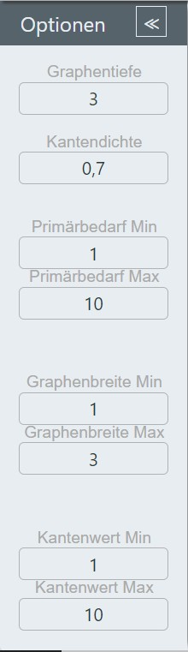
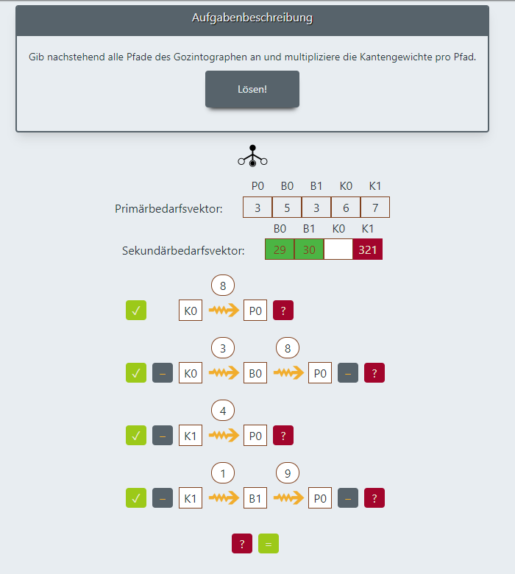
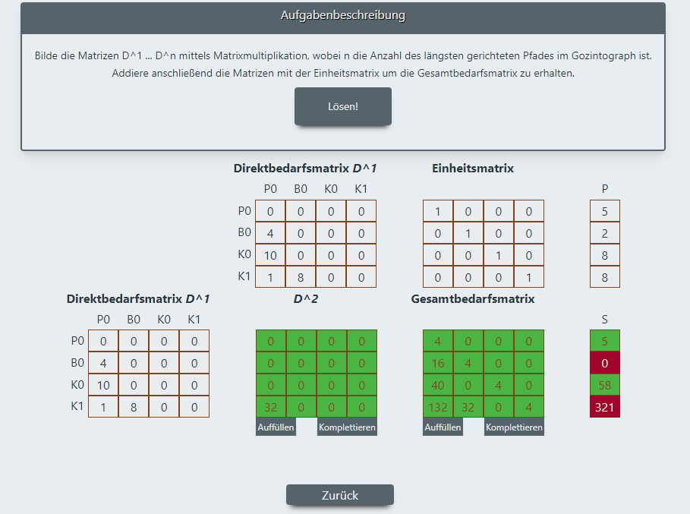
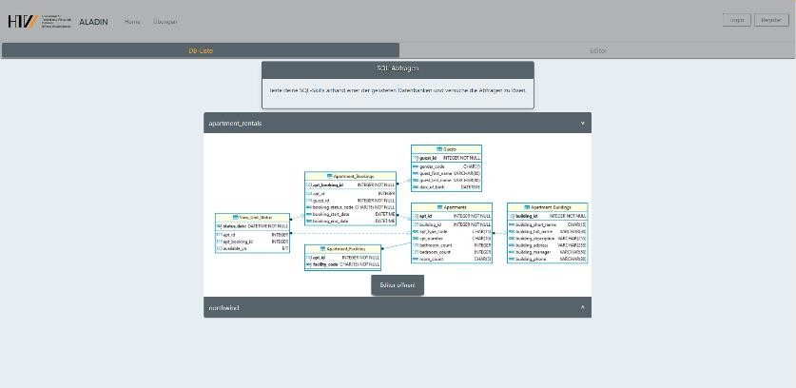
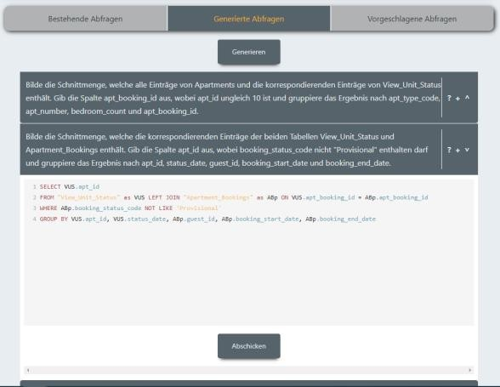
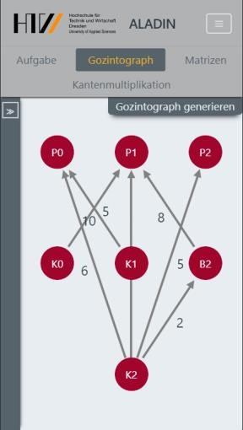
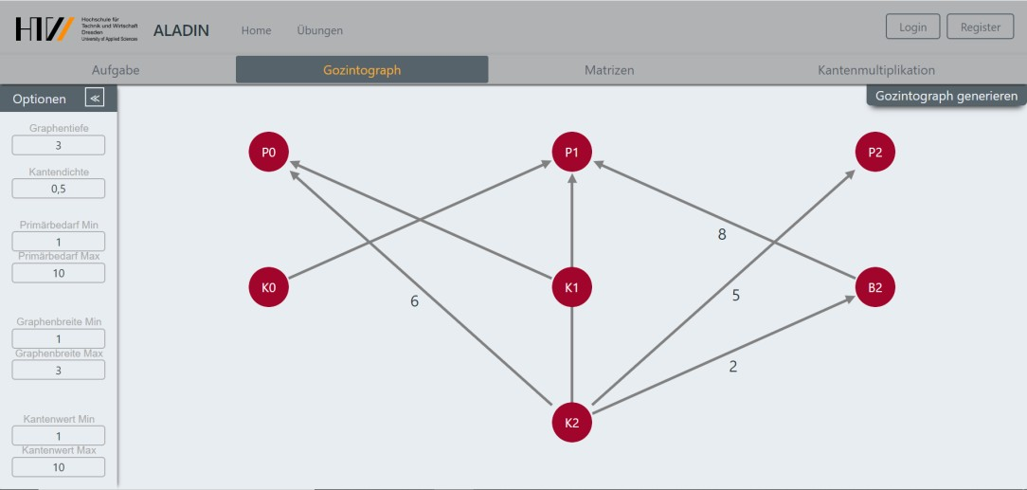


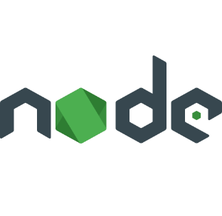


Fakultät Informatik/Mathematik
ALADIN: Generator für Aufgaben und Lösung(shilfen) aus der Informatik und angrenzenden Disziplinen
Kurzbeschreibung
ALADIN ist eine Online-Lernplattform für Studierende verschiedener Disziplinen, die Aufgaben automatisch und zufallsbasiert erstellt und sie den Studierenden digital darbietet. Die Aufgaben dienen der Übung und Wiederholung. Die Studierenden parametrisieren ALADIN so, dass er in Abhängigkeit von ihrer Kompetenz und ihren Wünschen leichte und schwere, umfangreiche und weniger umfangreiche Aufgaben generiert. Zudem löst ALADIN die Aufgaben auch schrittweise automatisch, gibt den Studierenden Hinweise zur Lösung der Aufgaben und hilft somit bei der Lösung der Aufgaben digital. Die Studierenden müssen die Übungsaufgaben nicht während der Lehrveranstaltungen, sondern können sie in ihrer Selbststudienzeit (zu beliebiger Zeit), auch ohne Hilfe durch Lehrende, an einem beliebigen Ort und auch während ihrer Prüfungen lösen. Alle Interessierten können ALADIN, eine Open Educational Resource, einsetzen.
Motivation
Für viele Lehrveranstaltungen treten ähnliche Probleme auf. Häufig klagen die Studenten über einen Mangel an Übungsaufgaben, welche selbstständig bewältigt werden können, da der geringe Schatz an Übungsaufgaben bereits zur Illustration in der Vorlesung aufgebraucht wurde. Zudem ist eine individualisierte Anpassung an die Vorkenntnisse der einzelnen Studenten nur sehr schwer realisierbar, da dies immer eine Bindung von der begrenzten Ressource Lehrpersonal darstellt, welche zudem den Studenten meist nur in einem begrenzten Zeitrahmen während der Veranstaltungen zur Verfügung steht. Weiterhin ist durch das zeitaufwendige Erstellen von Aufgaben ein ebenfalls nur begrenzter Schatz an Prüfungsaufgaben vorhanden, was die Ausgabe
Aufgaben
Stücklistenauflösung / Gozintograph:
Die Stücklistenauflösung bezeichnet die rechnerische Ermittlung von Bedarfsmengen an Rohstoffen, Baugruppen und Einzelteilen der zugehörigen Stücklisten. Solche Stücklisten lassen sich einfach als Graph repräsentieren. Mit ALADIN können solche Graphen generiert werden,
wobei die Komplexität des Graphen frei durch den Nutzer
konfigurierbar ist. Dadurch lässt sich der Schwierigkeitsgrad der Aufgabe
individuell anpassen und eine beliebige Menge an Aufgaben generieren.
Zudem stehen in ALADIN mehrere geführte Lösungswege zur
von und
Verfügung. Die Stücklistenauflösung kann
mittels
mithilfe Abzählen
Matrizenrechnungen erfolgen, als auch
Multiplizieren der Kanten. Für jede Lösungsvariante werden Hinweise angezeigt und auch Fehler werden direkt markiert.
2.
Konfiguration
von Probeklausuren erschwert, da häufig Aufgaben für aktuelle Klausuren wiederverwendet werden.
Diese Probleme sollen durch ein generisches Framework wie ALADIN behoben werden. Dabei sollen die Studenten zum selbstständigen, zeitlich flexiblen, Lernen befähigt werden und durch direkte Erfolgserlebnisse weiter motiviert werden. Zudem wird das Lehrpersonal entlastet und es kann eine effizientere Prüfungserstellung und
-korrektur erfolgen. Das Tool kann zudem in bestehende Lehrmethoden integriert werden. Mögliche Anwendungsfälle wären hierbei die Ausgabe und Evaluation von Übungsaufgaben oder Prüfungsvorleistungen. Dabei soll Studenten die Möglichkeit gegeben werden Lösungsversuche aufzuzeichnen um diese kollektiv besprechen zu können, so dass Verständnisprobleme schneller und präziser erkannt und behoben werden können. Dies fördert den Austausch untereinander, als auch die gezielte Messbarkeit der Stoffdurchdringung als Rückmeldung für die Lehrkräfte.
Prototyp
Architektur:
ALADIN ist als Client-Server-Anwendung konzipiert, wobei durch die Umsetzung als PWA, auch eine teilweise Offline Nutzung ermöglicht wird. Die Web Anwendung kann dabei vollkommen responsiv als eigenständige Applikation sowohl auf mobilen Endgeräten, als auch auf herkömmlichen Rechnern bedient werden.
Technologie:
Die Umsetzung von ALADIN wird dabei mittels moderner Web Technologien bewältigt. Zur Realisierung des Frontends wird Vue.js, zur Umsetzung des Servers wird node.js eingesetzt. Die verwendeten Datenbanksysteme sind mongoDB zur Nutzerdatenverwaltung und sqlite zur Generierung von SQL-Statements.
3. Kantenmultiplikation 4. Matrixmultiplikation
SQL-Abfragen:
SQL-Datenbanken stellen nach wie vor den größten Marktanteil an verwendeten Datenbanksystemen dar. Die dazugehörige Abfragesprache zu beherrschen ist daher ein Muss für jeden Informatiker. ALADIN nutzt zur Generierung von zufälligen SQL- Statements verschiedene Open-Source Datenbanken wie beispielsweise die Microsoft Northwind Datenbank [1].
Die zugrundeliegende Datenbank sorgt dabei für ein gewisses Maß an Semantik innerhalb der Abfragen, welches bei ebenfalls generierten Datenbanken eventuell
verloren ginge. Die generierten Abfragen können dabei von den Nutzern
vorgeschlagen werden, falls die besonders interessant sind und in eine bestehende Liste an Abfragen übernommen werden.
5. Auflistung Datenbanken
6. Beispiel SQL-Abfrage
Ausblick
Zukünftig soll ALADIN als generisches Framework eingesetzt werden, um als Lernplattform eine größere Bandbreite an Aufgaben abzudecken.
Dabei sollen vor allem die Anzahl an Aufgaben vergrößert werden und zusätzliche Funktionalität ergänzt werden, welche eine noch stärkere Kooperation zwischen Lehrenden und Studierenden fördert.
1. Gegenüberstellung Mobile und Desktop Ansicht
Quellen
[1] https://docs.microsoft.com/de-de/dotnet/framework/data/adonet/sql/linq/ downloading -sample-databases
Projektleiter
Professor Dr. Torsten Munkelt
Hochschule für Technik und Wirtschaft Dresden Fakultät: Informatik/Mathematik
E-Mail: torsten.munkelt@htw-dresden.de
Wissenschaftliche Hilfskraft Paul Christ
E-Mail: paul.l.christ@web.de

